Slide 2
KHỞI ĐỘNG

Slide 3


Slide 4
Đặt tính rồi tính
45 - 18
65 - 39
45
–
18
65
–
39
2
7
2
6

Slide 5

Bài 23:Tiết 3
Luyện tập

Slide 6

1
Tính nhẩm.
60
100 – 40 =
100 – 70 =
30
100 – 90 =
10

Slide 7

2
Bình xăng của một ô tô có 42l xăng. Ô tô đã đi một quãng đường hết 15l xăng. Hỏi bình xăng của ô tô còn lại bao nhiêu lít xăng?

Slide 8
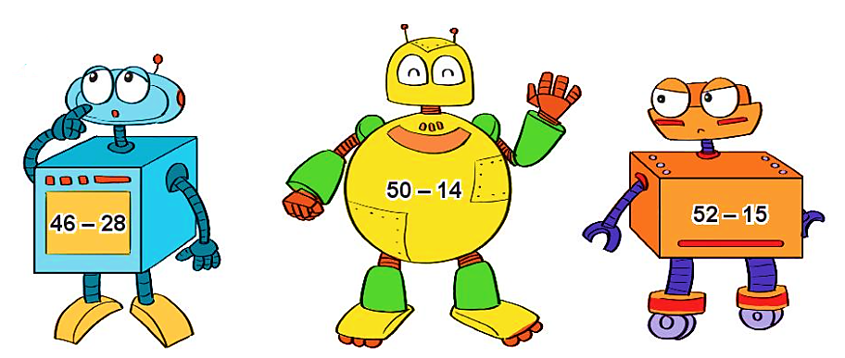
3
26
36
26
26
37
18
a) Rô-bốt có thân dạng khối lập phương ghi phép tính có kết quả bằng bao nhiêu?
46 – 28 =
18
b) Rô-bốt nào ghi phép tính có kết quả lớn nhất?
→ Rô-bốt có thân dạng khối hộp chữ nhật có kết quả lớn nhất.

Slide 9
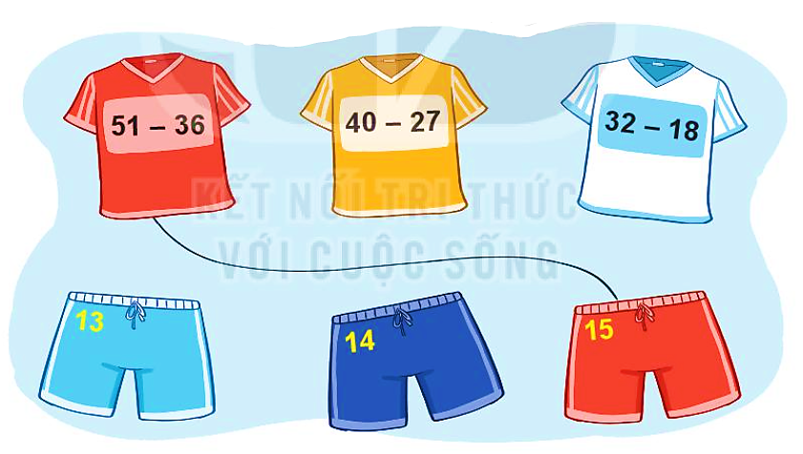
4
Tìm quần phù hợp với áo.

Slide 10

CỦNG CỐ KIẾN THỨC

